Slide 1
SCHEMA DIRECTEUR POUR AVOIR UN CLUB PLUS FORT
UN PLAN POUR GUIDER VOS ACTIVITÉS

Slide 2
SCHEMA DIRECTEUR
Outil simple au club et à ses membres pour la rédaction de votre propre plan pour faire évoluer votre Club

Slide 3

SCHEMA DIRECTEUR
quatre dimensions fondamentales :
  fonctionnement du club,
  le service,
  la formation des responsables
  le recrutement.

Slide 4

SCHEMA DIRECTEUR
Quatre éléments indispensables pour
  Renforcer le club
  Renforcer le sentiment de fierté

Slide 5

SCHEMA DIRECTEUR
Le PEC sert de complément à votre Schéma directeur pour avoir
un club plus fort

Slide 6

SCHEMA DIRECTEUR
TOUT COMMENCE PAR UN PLAN !
  Écoutez vos membres,
  évaluez leurs désirs
  rédigez le Schéma directeur
  tous ensemble vous ferez
  évoluer votre Club

Slide 7
SCHEMA DIRECTEUR
TROIS ÉTAPES
  EVALUEZ
  FIXEZ DES BUTS
  DEVELOPPEZ VOTRE PLAN (SCHEMA DIRECTEUR)

Slide 8

SCHEMA DIRECTEUR
EVALUEZ
  Fonctionnement du club
  Œuvres sociales
  Formation des responsables
  Le recrutement

Slide 9
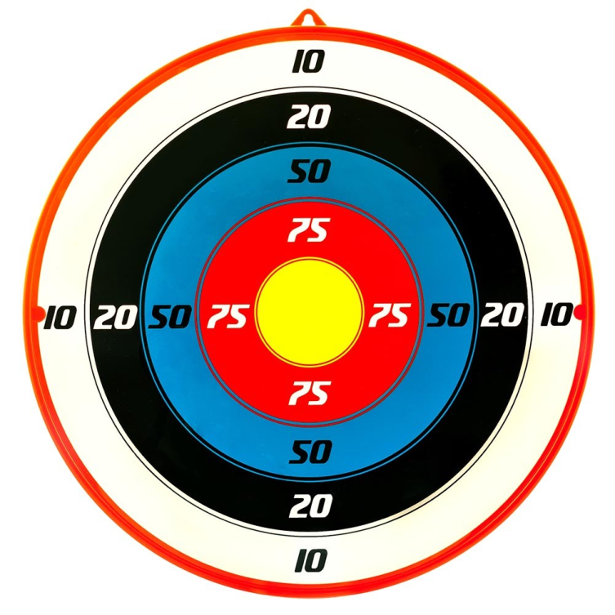
SCHEMA DIRECTEUR
FIXEZ DES BUTS
  Spécifiques
  Mesurables
  Atteignables
  Réalistes
  Temps (situés dans le temps

Slide 10
SCHEMA DIRECTEUR
DEVELOPPEZ VOTRE SCHEMA DIRECTEUR (PLAN) POUR faire évoluer votre Club
  Clarifiez les tâches,
  Les éventuels obstacles
  Les solutions possibles,
  Les ressources qu’il vous faudra
  Développez votre plan

Slide 11
SCHEMA DIRECTEUR
VOTRE SCHÉMA DIRECTEUR DÉCRIRA
  le but que l’on recherche
  comment l’atteindre
  À quel moment chaque étape sera complétée
  Qui sera chargée de chaque étape
  Comment vous saurez que chaque étape a été complétée.

Slide 12
SCHEMA DIRECTEUR
Plan d’action
QUOI ? Objectif : _______________________________________________________________________________________________________
PRIS ENSEMBLE, LES PLANS
POUR CHAQUE BUT
CONSTITUENT VOTRE
SCHÉMA DIRECTEUR
QUOI ? (Description des étapes à réaliser) | QUI ? (Personne chargée de les réaliser) | RESSOURCES (Nécessaires) | QUAND ? (Date limite pour la réalisation) | COMMENT LE SAURONS-NOUS ? (Que l’étape est réalisée)

Slide 13
SCHEMA DIRECTEUR
MERCI DE VOTRE ATTENTION ET DE VOTRE PARTICIPATION
Raymond Guillemette.
Coordonnateur de l’Équipe Mondiale d’effectifs

